Slide 1
Équipe Mondiale du Service

Slide 2
Promouvoir la vision qu’un jour les Lions et les Leos pourront répondre à chaque besoin dans le monde.
Notes:
Nous sommes une organisation mondiale dont l’axe de travail est de servir les autres Nous sommes les leaders mondiaux du service humanitaire. Alors que nous entamons notre nouveau siècle de service, le monde entier a besoin que les Lions passent à l’ACTION! Une action en faveur pour : Promouvoir la vision qu’un jour les Lions et les Leos pourront répondre à chaque besoin dans le monde.
La Structure mondiale d’action réunit l’Équipe mondiale du Leadership (EML), l’Équipe mondiale de l’Effectif (EME) et la nouvelle Équipe mondiale du Service (EMS). Au côté de la Fondation du Lions Clubs International, cette structure mondiale unifiera les Lions pour mettre en action notre devise Nous servons. La Structure mondiale d’action créée une nouvelle approche unifiée du service, du leadership et du développement de l’effectif à tous les niveaux de l'association.

Slide 3
Structure mondiale d'action
Vision :
Mission :
Objectif :
Promouvoir la vision qu’un jour les Lions et les Leos pourront répondre à chaque besoin dans le monde.
La Structure mondiale d'action soutiendra la vision du LCI & de la LCIF, et ravivera la passion des Lions et Leos à travers le service.
S’assurer que le Lions Clubs International ait un impact sur plus de 200 millions de personnes par le service, qu’il atteigne un effectif de 1,7 million de membres Lion et Leo, et qu’il fournisse des opportunités de formation à plus de 500 000 de ses membres d’ici juin 2021.

Slide 4
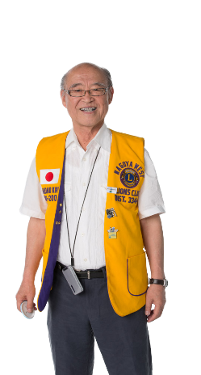
Responsabilités de l’EML
Promouvoir les opportunités de formation de responsables pour tous les membres
Augmenter de 10 % le nombre de Lions participant aux réunions de formation des responsables.
Identifier et préparer de nouveaux leaders
S’assurer que les formations suivantes sont organisées au niveau du DM ou du district :
  Formation des officiels de club
  Formation des présidents de zone
  Formation des 1er et 2e vice-gouverneurs de district
Notes:
l’EML est chargé d’identifier de nouveaux leaders Lions et de les former. Les responsabilités principales sont :
Promouvoir les opportunités de formation des responsables pour tous les membres
Augmenter de 10 % le nombre de Lions participant aux réunions de formation des responsables.
Identifier et préparer de nouveaux leaders
S’assurer que les formations suivantes sont organisées au niveau du DM ou du district :
Formation des officiels de club
Formation des présidents de zone
Formation des 1er et 2e vice-gouverneurs de district
(Discussion/questions si vous avez du temps) : Qu’attendre d’autre de la part de l’EML?

Slide 5

Responsabilités de l’EME
Faire baisser les pertes d’effectif en impliquant plus les membres.
Créer des clubs dans de nouveaux lieux
Créer des clubs spécialisés
Inviter des membres potentiels à participer aux activités de service
Organiser des journées de recrutement
Traiter chaque Lion comme un membre de sa famille
S’assurer que les nouveaux membres reçoivent une orientation de qualité au plus tôt
Notes:
L’EME a pour responsabilité d’améliorer la satisfaction des membres, un élément essentiel pour les fidéliser. Les responsabilités principales sont :
Faire baisser les pertes d’effectif en impliquant plus les membres.
Créer des clubs dans de nouveaux lieux
Créer des clubs spécialisés
Inviter des membres potentiels à participer aux activités de service
Organiser des journées de recrutement
Traiter chaque Lion comme un membre de sa famille
S’assurer que les nouveaux membres reçoivent une orientation de qualité et au plus tôt
(Discussion/questions si vous avez du temps) : Qu’attendre d’autre de la part de l’EME?

Slide 6
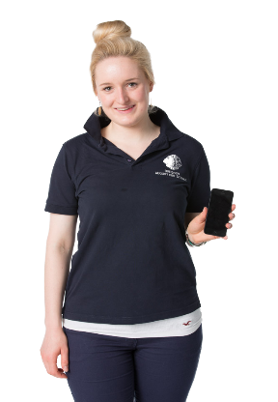

Responsabilités clés de l’EMS
Maintenir une communication et une collaboration efficaces entre membres de la SMA pour favoriser :
  la formation des responsables
  le développement de l’effectif
  l’expansion du service humanitaire
Soutenir la création et la mise en œuvre d’activités de service
  alignées avec la mission, la vision et le cadre de service du LCI
  génératrices d’un sentiment d’appartenance et de fierté chez les Lions et Leos
  impliquant des participants de toutes les générations.

Slide 7
Responsabilités clés de l’EMS
  Accroître la visibilité de l’impact de l’action locale des Lions.
  Rechercher et partager des informations sur les succès, opportunités et défis d’activités de service.
  Collaborer avec les coordinateurs LCIF pour optimiser l’utilisation des ressources de la LCIF et l’implication dans les collectes de fonds.

Slide 8
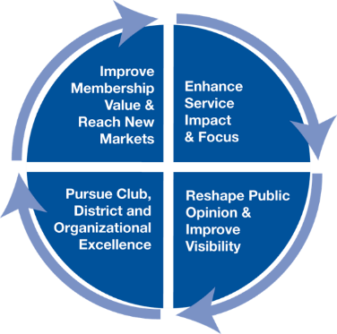






Objectif de l’EMS
LCI Forward
Renforcer l'impact et l'orientation de notre service
Cadre de service
Objectif de service
Équipe Mondiale du Service
Notes:
Pourquoi avons-nous créé l’EMS?
Comme vous le savez, LCI Forward est notre plan stratégique sur 5 ans conçu pour guider les Lions Clubs dans notre second siècle de service.
Un des axes principal de LCI Forward est de renforcer l'impact et l'orientation de notre service. Ceci a amené la création du cadre de service et de ses 5 domaines de service prioritaires. Établir des possibilités de service autour de cinq domaines de service stratégiquement choisis nous aidera à atteindre notre objectif de servir 200 millions de personnes d’ici juin 2021.
L’Équipe mondiale du service (EMS) a donc été créée au sein de Structure mondiale d'action pour mettre en œuvre le nouveau cadre de service et atteindre notre nouvel objectif de service. Les spécialistes EMS au LCI travailleront avec les Lions au niveau de la région afin d’augmenter la valeur des actions de service et l’efficacité dans le développement de projets de service. Ils travailleront en étroite collaboration avec les Lions et l’équipe Développement des programmes pour garantir que les Lions puissent avoir un impact le plus fort et puissent atteindre une variété de personnes défavorisées.

Slide 9

Le cadre de service global est la feuille de route de notre deuxième siècle de service.
Honorer notre histoire et répondre aux besoins émergents.
Proposer aux jeunes des options nouvelles pour servir avec nous.
Notes:
[Cliquez pour voir l’animation]
Les cinq domaines de service du nouveau cadre de service sont : la vue, la lutte contre la faim, l’environnement, le cancer infantile et le diabète, ce dernier étant notre cause principal et domaine de service prioritaire. Nous perpétuons aussi notre tradition d’aide aux jeunes en les impliquant comme bénévoles et leaders dans nos activités dans les 5 domaines de service. En concentrant notre action et par un investissement stratégique dans le développement de programmes et de ressources, nous sommes confiants de pouvoir atteindre notre nouvel objectif de servir 200 millions de personnes par an d’ici juin 2021, triplant ainsi notre impact humanitaire.
Bien que le développement de ressource va essentiellement se concentrer sur ces 5 domaines d’action, l’EMS continuera de soutenir par le biais de ressources générales toutes les actions locales montées par les Lions. Le cadre de service apportent aux Lions et Leos des opportunités de s’impliquer dans des initiatives de service internationales dans le cadre de ces 5 domaines. Ces initiatives seront soutenues par des ressources conçues par le LCI (projets/ébauche de projets, mini-subventions, concours sur l’innovation, plaidoyer, partenariats) ainsi que des financements de la LCIF. Ces nouvelles ressources sont en cours de développement et seront lancées lors de la convention 2018 à Las Vegas.
En œuvrant dans leurs communautés, les Lions instillent un sens d’appartenance et génèrent le respect du public Les Lions travaillent ensemble pour apporter des solutions aux problématiques locales et mondiales, renforcer leur club et souder les membres. En retour, leur action inspire les autres à devenir Lion pour aider et servir.

Slide 10
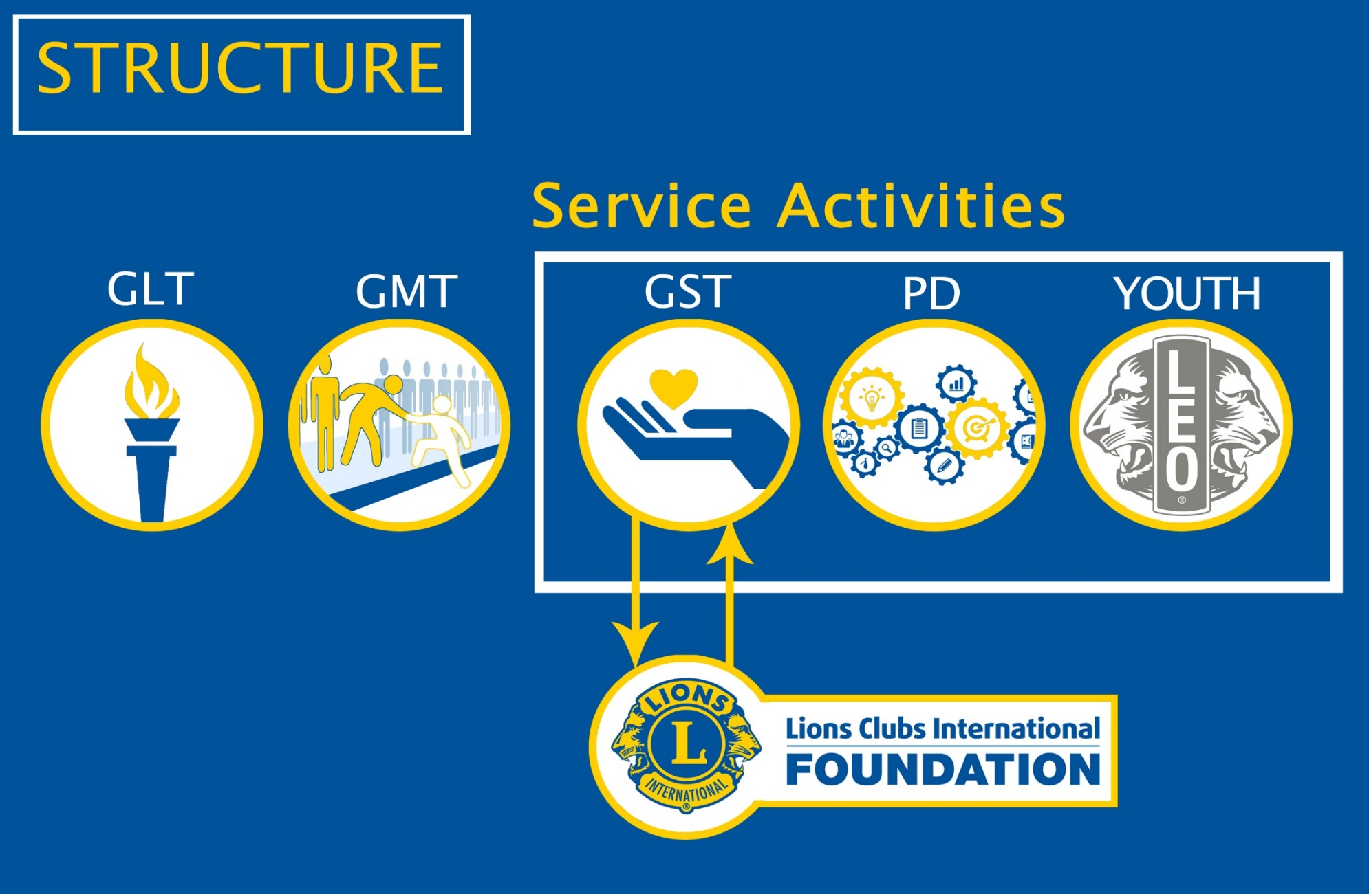
Notes:
Examinons comment l’EMS s’intègre dans les activités de service et dans la Structure mondiale d'action. En tant nouvelle pièce de la division Activités de service, l’Équipe mondiale du service (EMS) travaillera avec les départements Développement des programmes et Leos pour positionner le service au premier plan de notre organisation. Chaque département de la division Activités de service travaillera ensemble dans des rôles complémentaires pour atteindre nos objectifs.
Considérons Développement des programmes comme le Think tank: Recherche et développement de programmes et modèles de service, conception d’outils pour soutenir la mise en œuvre de projets, développement de programmes pilotes pour tester de nouvelles initiatives. L’EMS a un rôle de mobilisateur : stimuler les Lions à mettre en œuvre des actions concrètes de terrain, recueillir et analyser le feedback sur les besoins et les opportunités de service dans chaque région constitutionnelle. Nous aurons un rôle fondamental à jouer pour nous assurer que l’EMS reçoive les données dont elle a besoin. Ces données seront utilisées pour améliorer et développer les programmes et ressources spécifiques à chaque région.
En dehors de la Division Activités de service, l’Équipe mondiale du Service (EMS) travaillera avec l’Équipe mondiale de l’Effectif (EME) et l’Équipe mondiale du Leadership (EML). La réunion de l'équipe mondiale du leadership (EML), de l'équipe mondiale de l'effectif (EME) et de l'équipe mondiale du Service (EMS) au sein de la Structure mondiale d'action crée une synergie des trois axes du Lions : leadership, effectif et service.
L’EMS travaillera aussi avec la Fondation Lions afin d’accroitre les ressources pour les projets de service, d’apporter plus de visibilité à notre organisation et à notre Fondation et de fournir un soutien aux Lions demandant des subventions, depuis l’évaluation des besoins, l’envoi de rapports intermédiaires, les visites de sites jusqu’au rapport final. Nous voulons que les Lions soient conscients du travail réalisé par la Fondation et nous devons faire passer le message autour de nous.

Slide 11
Organigramme de la Structure mondiale d'action (SMA)
Officiels exécutifs
Ambassadeurs
Past présidents internationaux
Conseil d'administration international
Conseil d'administration de la LCIF
Directeurs internationaux sortants
Président de la SMA, Vice-présidents de la SMA & Administrateur de la LCIF Liaison
EML
Responsables de région constitutionnelle
EME
Responsables de région constitutionnelle
EMS
Responsables de région constitutionnelle
EME
EML
Vice-responsable de région constitutionnelle
EME
Vice-responsable de région constitutionnelle
EMS
Vice-responsable de région constitutionnelle
EME
EMS
EME
EML
Responsables régionaux
EME
Responsables régionaux
EMS
Responsables régionaux
Président de la Structure mondiale d’action au niveau du DM (le président du conseil)
EML
Coordinateur de district multiple
EME
Coordinateur de district multiple
EMS
Coordinateur de district multiple
LCIF
Coordinateur de district multiple
Responsable Structure mondiale d’action au niveau du district (le gouverneur)
EML
Coordinateur de district
EME
Coordinateur de district
EMS
Coordinateur de district
LCIF
Coordinateur de district
Responsable Structure mondiale d’action au niveau du club (le président de club)
EML
Responsable EMS de club
EME
Responsable EMS de club
EMS
Responsable EMS de club
LCIF
Coordinateur de club
Notes:
Illustration de la collaboration entre Structure mondiale d'action et la LCIF.

Slide 12
Structure mondiale d’action & LCIF
Officiels exécutifs
Ambassadeurs
Past présidents internationaux
Conseil d'administration international
Conseil d'administration de la LCIF
Directeurs internationaux sortants
Président de la SMA, Vice-présidents de la SMA & Administrateur de la LCIF Liaison
EMS
Responsables de région constitutionnelle
EMS
Vice-responsables de région constitutionnelle
EMS
EMS
Responsables régionaux
Président de la Structure mondiale d’action au niveau du DM (le président du conseil)
EMS
Coordinateur de district multiple
LCIF
Coordinateur de district multiple
Responsable Structure mondiale d’action au niveau du district (le gouverneur)
EMS
Coordinateur de district
LCIF
Coordinateur de district
Responsable Structure mondiale d’action au niveau du club (le président de club)
EMS
Responsable de club
LCIF
Coordinateur de club
Notes:
Examinons la relation SMA-LCIF. LCIF s’intègre par sa collaboration avec l’Équipe mondiale du Service (EMS) comme illustré ici.
Les coordinateurs LCIF et les membres de l’EMS bénéficient de promouvoir le travail de l’autre. La LCIF soutient les activités de service des Lions qui peuvent recevoir des subventions de la LCIF pour leurs actions. En mettant en avant cet aspect, la relation entre le service et le soutien financier à la Fondation est renforcée.
Les membres de l’EMS et les coordinateurs LCIF serviront de leaders aux niveaux du club, du district et du district multiple. Une collaboration à chaque niveau permet la mise en place de plans intégrés pour atteindre de multiples objectifs.
Au niveau régional et de la région constitutionnelle, où la LCIF n’a pas de coordinateur, nous sommes responsable de promouvoir la Fondation auprès des membres.
La LCIF établit des objectifs de collecte de fonds qui nous permettent de répondre aux demandes de fonds des Lions par l'intermédiaire de subventions. Sans ce soutien financier de la LCIF, les Lions ne peuvent pas apporter de réponse aux besoins de grande échelle ou en cas de catastrophe inattendues.

Slide 13
Soutien de la SMA à la LCIF
Inspirer et motiver le service
Promouvoir l’action de la Fondation en soutien des activités de service
Soutenir la LCIF par des dons et des collectes fonds
Soutenir la supervision des projets
Continuer de soutenir la campagne contre la rougeole pour financer les derniers 5,5 millions de dollars promis
Notes:
Ce que la coopération EMS-LCIF doit permettre :
Nous et les coordinateurs EMS de district/district multiple identifierons les projets ayant besoin et pouvant bénéficier de financement et les aideront dans la totalité du cycle de subvention. Cela inclut la compréhension de chaque étape du cycle, de l'évaluation des besoins au rapport final.
Nous devons aussi encourager les Lions à contribuer à leur Fondation et les inspirer à parler de l’action de la LCIF.
La LCIF peut apporter de nombreuses ressources en soutien de projets, et particulièrement des subventions.
La LCIF peut améliorer la visibilité du service Lions et former des partenariats
Nous voulons développer l’expertise des Lions en terme de préparation aux catastrophes afin de leur permettre de pouvoir apporter un réponse efficace, réfléchie et dans les meilleurs délais en cas de catastrophes.

Slide 14
Objectifs et stratégie de l’EMS
Équipe mondiale du service
Objectifs
Stratégie
Notes:
L’EMS a établi des objectifs concrets et une stratégie pour les atteindre.

Slide 15
Objectifs
Mise en œuvre de projet de terrain concrets
Mise en œuvre de projets dans le domaine du diabète
Signalement des projets sur MyLCI
Utilisation des applications LCI
Collaboration avec les coordinateurs LCIF
Soutenir l’objectif 2017-2018 du Président international Aggarwal : Servir 150 millions de personnes cette année
En développement :
Implication des jeunes - Coopération Lion/Leo
Partenariats avec des organisations locales et mondiales
  Aidez-nous à construire l’EMS
  dont vous avez besoin
Notes:
Pour atteindre notre objectif ambitieux de servir 200 millions de personnes par an et de maximiser l’impact de notre action, une des objectifs ont été fixés à l’EMS : Objectifs identifiés pour LA PREMIERE ANNEE :
Augmentation de 5 % du nombre d’actions de service mises en œuvre
Augmentation de 5 % du nombre d’actions de service signalées sur MyLCI
Augmentation de 7 % du nombre d’actions de service dans le domaine du diabète
Encourager l’utilisation des applications du LCI
Collaboration avec les coordinateurs LCIF de club
Ces objectifs soutiennent l’objectif 2017-2018 du Président Aggarwal de servir 150 millions de personnes cette année.
D’autres stratégies sont en développement pour atteindre les objectifs suivants :
Plus forte implication des jeunes dans le développement de projet
Augmentation des partenariats avec les organisations et entreprises locales
Dans les années à venir, la formulation d’objectif spécifique se fera au niveau du district. Le coordinateur EMS de district étudiera en profondeur les besoins et les opportunités de service dans son district, les communiquera à la structure et recevra en retour un soutien plus adapté de notre part et de la part du personnel EMS au siège du LCI. En résumé, notre principale priorité est de construire l’EMS de l’avenir, l’EMS dont nous avons besoin. Afin de créer une équipe soudée, qui réussit, et à même de soutenir au mieux les Lions dans nos régions, nous devons travailler avec les spécialistes EMS en tant que collègues et obtenir leur avis régulièrement pendant cette année pilote.

Slide 16
Ressources
Matériel éducatif adapté à chaque niveau de leadership
Disponible :
  Défi de service du centenaire
  Projets commémoratifs du centenaire
Rapports :
  Différents rapports selon le niveau de leadership
  Suivi des clubs qui ne signalent pas d’activités
  Récapitulatifs par type d’activités
Notes:
Le personnel de l’équipe EMS au siège du LCI est prête à travailler avec nous pour concevoir des ressources régionales spécifiques pour nous aider à atteindre nos objectifs. Les ressources disponibles et en développement sont pour les Lions à tous les niveaux. Le Centre de formation Lions propose des modules de formation pour les responsables de district et pour les Lions au niveau du club.
Autres ressources disponibles : Ajout du diabète aux campagnes du Défi de service du centenaire pour 2017/2018, les projets commémoratifs du centenaire, les nombreux outils de formation des responsables comme le Centre de formation Lions, les webinaires, les Instituts régionaux et les séminaires.
Rapports disponibles sur MyLCI : En fonction du poste de responsables, nous pouvons consulter l’activité des clubs. Il est aussi possible de voir le type d'activité signalée par les clubs ainsi que la liste des clubs qui n’ont pas encore signalé leurs activités de service. Nous avons une liste détaillée de tous les rapports disponibles pour chaque niveau.

Slide 17
Ressources
En développement
  Idées de projets
  Ressources pour la préparation de projets simples
  Plans/ébauches de projets
Une communication continue entre le LCI et les responsables EMS est cruciale pour le développement de ressources adaptées aux besoins locaux.
Notes:
Une fiche proposant des idées de projets est aussi en cours de préparation. Elle vise à proposer aux Lions et Leos des idées de projets clé-en-main, à véritable impact et faciles à mettre en œuvre. Ces projets sont modifiables pour être adaptés aux besoins et demandes locales. Ils sont classés de niveau débutant à niveau avancé et adaptables dans toutes les régions. Le département Développement des programmes travaille en ce moment au développement d’un nouvel outil Plans/ébauches de projets qui permettra une préparation et une mise en œuvre des projets de façon plus efficace et adaptables aux besoins régionaux.
Une communication avec nos spécialistes régionaux au siège est essentielle pour développer des ressources adaptées aux spécificités régionales. Cela inclut discuter avec les Lions, collecter des données, apporter un feedback aux spécialistes au fur et à mesure du développement de nouvelles ressources deviennent disponibles.

Slide 18
Fonds disponibles pour la formation (DM et D)
Budget de fonctionnementCoordinateur EMS de DM (600 USD)
Budget de fonctionnement Coordinateur EMS de D
(250 USD)
Fonds du district - Formation des présidents de zone
Fonds du DM
Formation des
1er & 2e vice-gouverneurs de district
Notes:
Les coordinateurs Structure mondiale d’action/Service de district/district disposeront bientôt d’un budget de fonctionnement. Il peut être utiliser pour couvrir certaines dépenses encourues dans le cadre de leurs responsabilités : services de webinaires, frais liés à la formation, déplacement dans le cadre d’activités de service, participation aux réunions de district.
Les coordinateurs EMS de DM pourront recevoir un budget de 600 USD, et les coordinateur EMS de D, 250 USD une fois que toutes les exigences requises ont été satisfaites.

Slide 19
Recevoir votre budget de fonctionnement
Plan annuel
Budget de fonctionnement
Formulaire de versement
Deux cours en ligne
Notes:
Afin de recevoir leur budget de fonctionnement, les coordinateurs de district/district multiple doivent remplir les conditions suivantes :
Fournir un plan de développement spécifique au service Cela s’effectuera par le biais de la page web Structure mondiale d'action - Plans de développement et rapports
Suivre 2 modules de formation sur le Centre de formation Lions. La liste des modules suggérés sera disponible prochainement. Bien que non obligatoire, il est aussi fortement recommandé à tous les responsables régionaux de se familiariser avec ce matériel pédagogique.
Les coordinateurs doivent envoyer un formulaire d’allocation budgétaire de district/district multiple au personnel EMS au siège à gst@lionsclubs.org

Slide 20
Idées de projets
Parrainer la participation d’un enfant à un camp pour diabétiques.
Organiser une collecte de fonds au profit d'un camp
ou d’une fondation pour diabétiques.
Planter des arbres. Consulter les pouvoirs publics locaux pour déterminer le nombre et le type d’arbres ainsi que les lieux de plantation.
Organiser un concours photo sur la nature et l'environnement.
Préparer et distribuer des paniers garnis aux familles nécessiteuses.
Organiser une journée/animation sur les bonnes habitudes alimentaires. Inviter un diététicien à faire une présentation lors d’une réunion de club.
Apporter un soutien scolaire à un enfant atteint du cancer
ainsi qu’à ces frères et sœurs.
Emmener les frères et sœurs acheter leurs fournitures scolaires
et des vêtements.
Financer un programme de formation de chien guide par une collecte de fonds.
Organiser un match ou tournoi de cécisport (football, basketball).
Inviter les jeunes à peindre une fresque ou
à faire une mosaïque sur un mur de la ville
Impliquer les jeunes pour faire de menus travaux dans un centre aéré ou une école (peinture, désherbage, etc.)
Notes:
Voici quelques idées de projet tirées de la ressource citées plus haut.
Toutes ces idées de projet ont été mises en place avec succès dans différents pays. Ce ne sont que des suggestions qui doivent être adaptées aux situations locales et aux ressources disponibles.

Slide 21
À faire bientôt
Journée mondiale du diabète
  14 novembre 2017
  Efforts organisés dans le monde pour sensibiliser le public à l’émergence des problèmes de santé issus du diabète.
  Initiatives locales ou activités déjà conçues
Semaine mondiale du service
  Lutte contre la faim : 9-15 janvier
  Protection de la planète : 17-23 avril
  Jeunesse : 7-13 août
  Vue : 10-16 octobre
Notes:
Le PIP Tam nous a demandé de passer immédiatement à l’action. Bougeons nous et encourageons les Lions à s’impliquer dans les journées ou campagnes de service en conjonction avec la dernière année de célébration de notre centenaire. Journée mondiale du diabète le 14 novembre Encourageons les Lions à s’impliquer ou à monter des actions dans le domaine du diabète. Nous poursuivons les Semaines mondiales du service pour chaque campagne du Défi de service du centenaire. Contactez votre spécialiste régional au LCI si vous avez besoin d’aide ou d’idées de projets.

Slide 22
Points à retenir
Valeur du service
Signalement des activités sur MyLCI
Planification efficace des projets
Collaboration horizontale avec l’EME, l’EML et la LCIF
Construire l’EMS dont nous avons besoin
  Utiliser les spécialistes régionaux au LCI
  Sondage
Notes:
Nous comptons sur vous pour diffuser le message et les objectifs de l’EMS aux Lions. Afin d’atteindre nos objectifs, il est vital que nous disposions tous d’informations correctes et cohérentes à partager avec les Lions.
Points à retenir : Nous voulons :
- donner plus de valeur à la mise en œuvre d’activités de service concrètes afin d’atteindre notre nouvel objectif de service
- atteindre un meilleur taux de signalement des activités dans chaque région. Nous ne pouvons pas juger de l’impact global de notre action si à la base les Lions ne signalent pas leurs activités et leur impact sur MyLCI.
- améliorer l’efficacité dans le développement de projets Cela signifie planifier de façon efficace des projets simples, standards, clés en main et à un plus fort impact en utilisant les ressources et outils disponibles.
- coopérer avec l’EME, l’EML et la LCIF.
- travailler avec les spécialistes régionaux au LCI pour construire l’EMS dont nous avons besoin.
Ce dernier point est essentiel dans la première année de la Structure mondiale d’action. Cela signifie utiliser vos connaissances régionales et communiquer régulièrement avec les spécialistes régionaux au LCI. Outre les spécialistes régionaux, vous pouvez vous appuyer sur le département Développement des programmes. Nos spécialistes sont les passerelles entre nous et le développement et ensemble nous porterons le service au premier plan de notre organisation.
Le LCI est là pour nous aider et nous devons travailler ensemble pour atteindre nos objectifs et améliorer l’impact de notre service dans tous les domaines. Dans cette optique, nous vous demandons de répondre à une enquête destinée à évaluer les points forts et les besoins spécifiques dans chaque région. Cette enquête sera envoyée plus tard aux coordinateurs de district/district multiple. Encouragez vos coordinateurs EMS à y répondre pour permettre au LCi de concevoir des outils adaptés à nos besoins.

Slide 23
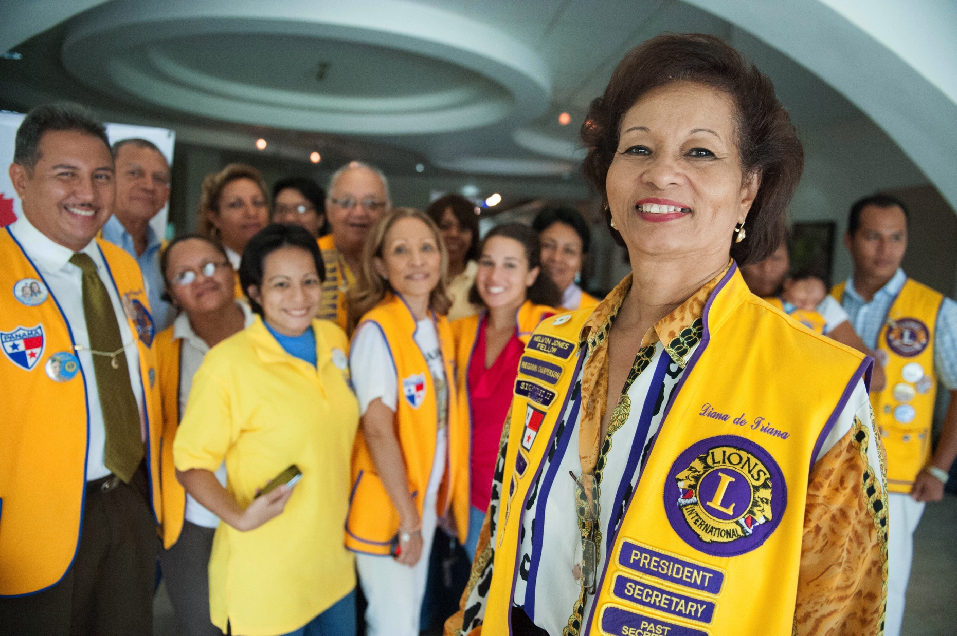
Le moment est venu de passer à
l’action
Notes:
Agissons maintenant.
Montrons au monde que nous sommes concernés.
Montrons au monde que nous sommes prêts à nous retrousser les manches et à résoudre les problèmes.

